Slide 1

COCT語料庫(研究輔助工具)工作坊（進階）
國家教育研究院 語文教育及編譯研究中心
白明弘副研究員
2022.10.12

Slide 2
語料庫與應用簡介

Slide 3
語料庫的兩大類應用
語言規則
語料庫
自然語言處理
知識

Slide 4
研究語言規則，為何需要語料庫？
你能想出幾個包含「東」、「西」的四字詞？
  例如：「東張西望」
  能立刻想出 5 個嗎？（不錯喔！）
  能想出 10 個嗎？ （很厲害！）
  能想出 15 個嗎？ （超級厲害！）
  能想出 20 個嗎？ （你是人類嗎！）
  語料庫可以瞬間給你超過 20 個例子
  查詢：「 (東?西?|?東?西)」
那麼「來」、「去」呢？
  例如：「翻來覆去」、「來龍去脈」
有沒有「去」 、 「來」的例子？
心理詞彙庫在語言調查研究上有許多盲點

Slide 5
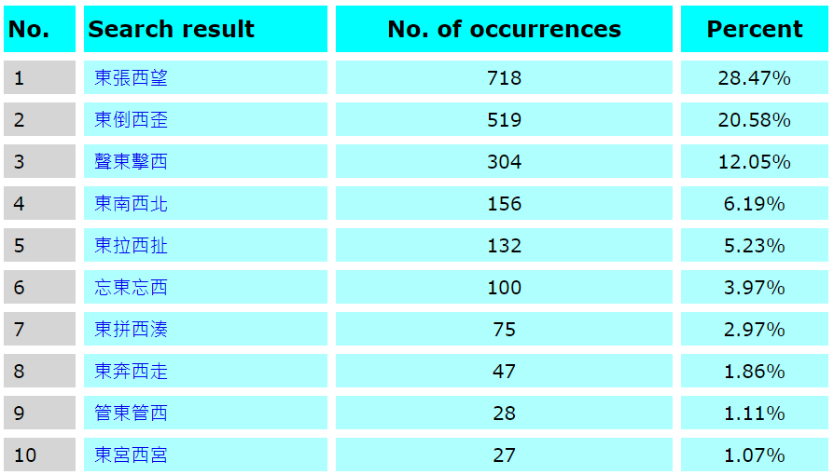
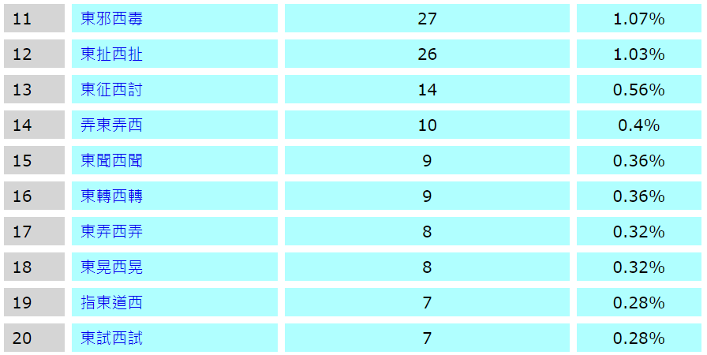
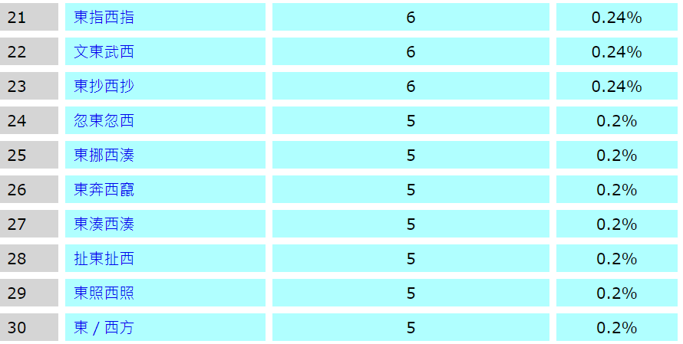

Slide 6
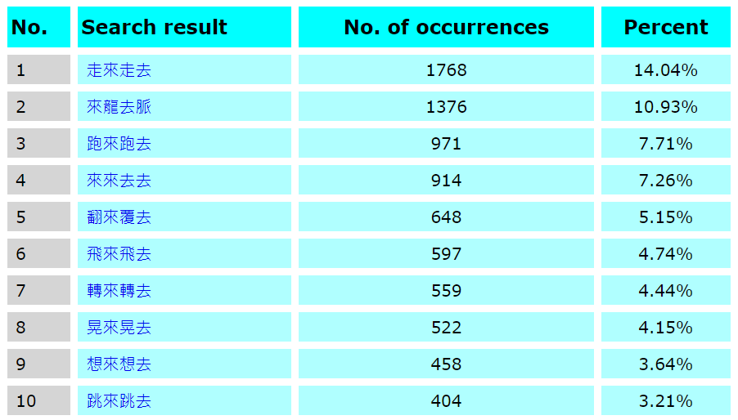
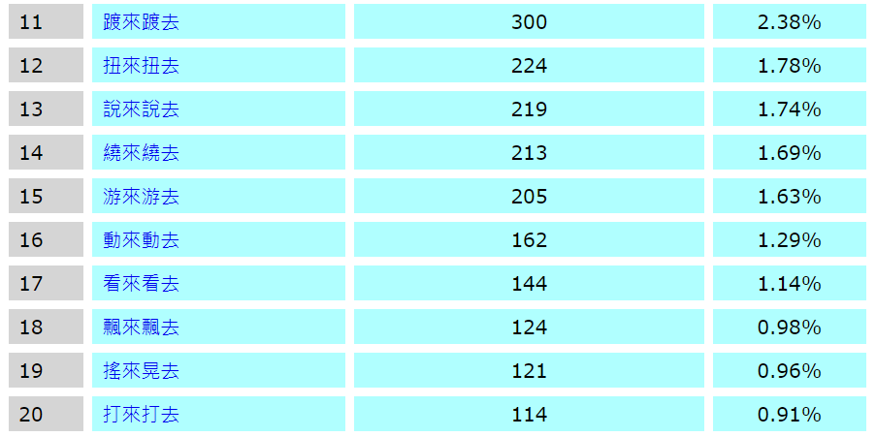
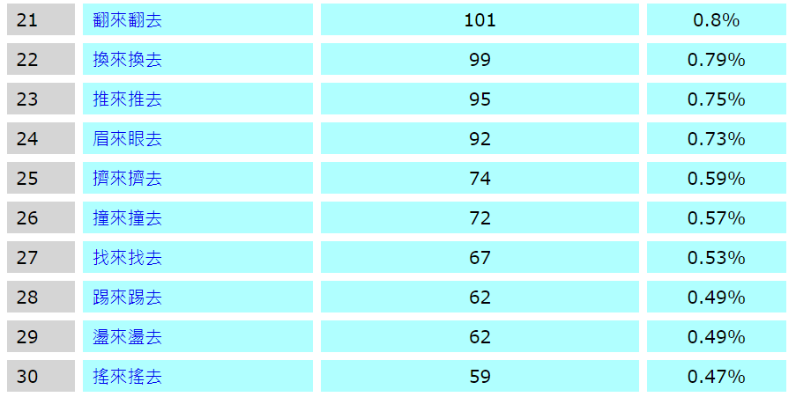

Slide 7
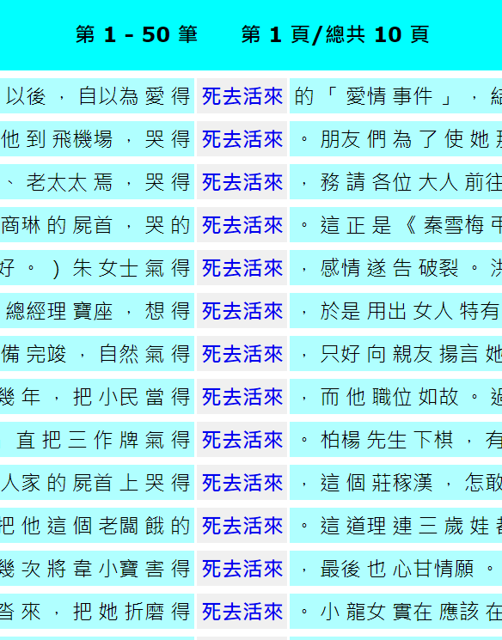

Slide 8
語料庫在語言規則應用上的發展
1970 年代，歐美國家應用語料庫
  語言學研究
  社會學研究
  辭典編輯
現今英語最重要的幾部英文辭典，都以語料庫輔助編輯
  《牛津高階學習者詞典》
  《柯林斯高階學習者詞典》
  《劍橋高階學習者詞典》
  《朗文當代英語詞典》
  《麥克米倫高階學習者詞典》
語言教學
  教材編輯
  語言教學
  詞表建置

Slide 9

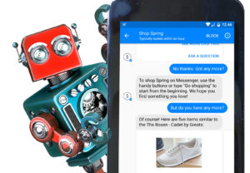
語料庫抽取知識的應用
機器翻譯系統
  規則式機器翻譯
  統計式機器翻譯
  類神經網路機器翻譯
聊天機器人
  虛擬助理
  即時消息平台
  產品促銷
問答系統
  IBM的華生系統
  科技大擂台
    華語文能力測驗進階高階級20題的語音題

Slide 10
語料庫分析工具：語言規則的觀察工具
「感覺」vs 「覺得」
語料庫
檢索
抽樣
統計
分析
觀察
  近義詞
  語義向量
  以 KWIC 格式呈現
  Luhn（1966）
  常用詞語
  常用搭配詞
  常用詞串
  隨機抽樣

Slide 11
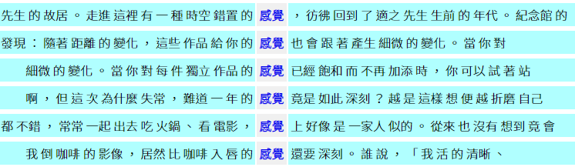
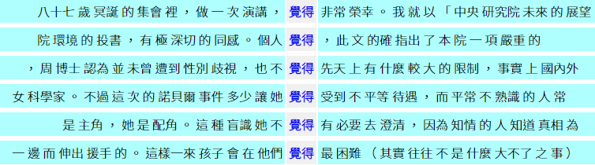
KWIC (Key Word In Context)

Slide 12
CQP 查詢語言的發展

Slide 13
CQP 查詢語言（corpus query processor）
CWB(The IMS Open Corpus Workbench, 1990):
  德國斯圖加特大學（Universität Stuttgart）
  自然語言處理研究所 (IMS)
  語料庫管理工具
  語料庫查詢引擎(CQP)
[word="chair.*" & pos!="N.*"]

Slide 14
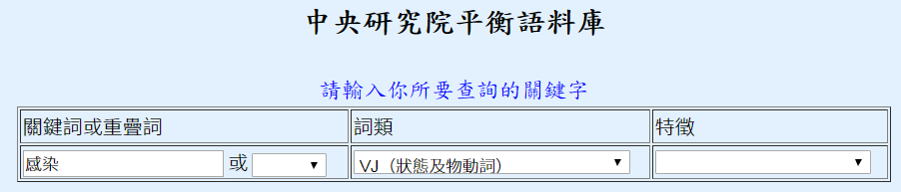
CQP vs 選單式檢索
CQP
  [word="感染"&pos="VJ"]
選單式檢索

Slide 15
CQP 檢索語言的缺點
學習曲線陡峭
  要記住指令格式
  要記住詞性記號
  打錯符號無法執行
無法依賴選單
  重疊詞 AABB, AAB, ABB, ABAB, AA

Slide 16
檢索語言的優點
查詢彈性非常大：
  詞構檢索：
    [word="(東.西.|.東.西)"] ➔東張西望、東倒西歪、東扯西扯, …
  短語
輸入迅速
  例如： V*+感染
    [pos="V.*"] [word="感染"] ➔受到 感染、避免 感染…
表達清晰
  沒有模糊空間
  不會迷失在數層的選單裡
學會了，終身使用
  適合各種語料庫
  適合各種語言
  世界通用

Slide 17
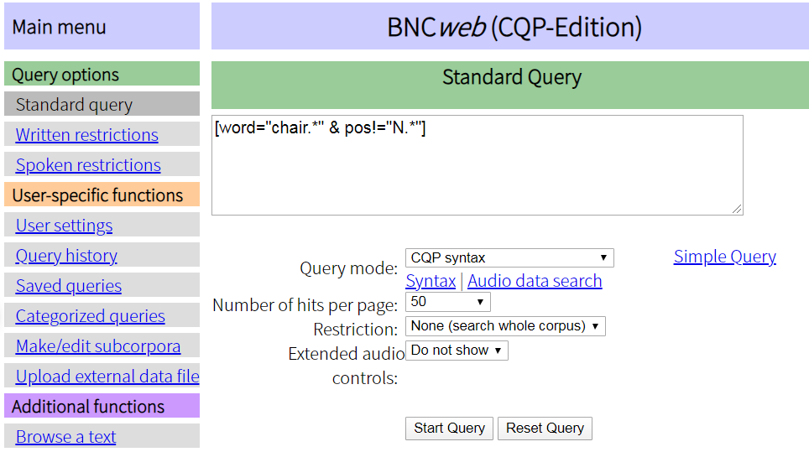
BNCWeb
英國蘭開斯特大學
http://bncweb.lancs.ac.uk/

Slide 18
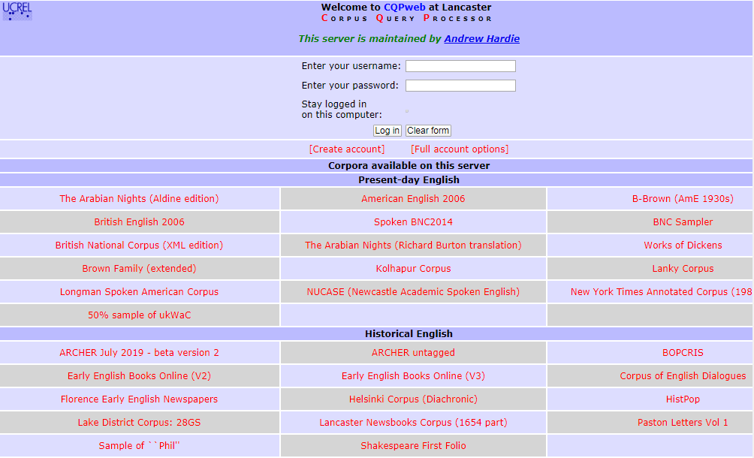
CQPweb
英國蘭開斯特大學
https://cqpweb.lancs.ac.uk/

Slide 19
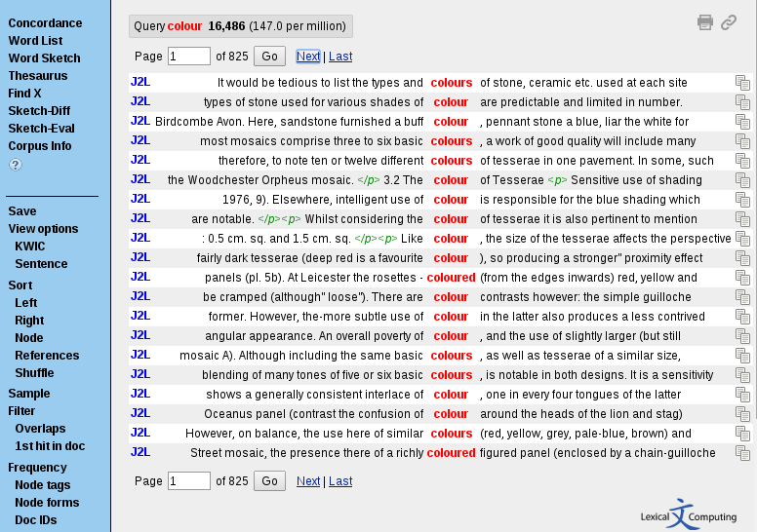
Word Sketch Engine
英國詞彙計算公司 (Lexical Computing Ltd.)
https://www.sketchengine.eu/
CQL：Corpus Query Language

Slide 20


臺師大語料庫資源網
http://corpus.eng.ntnu.edu.tw/

Slide 21
CQP查詢語言基礎

Slide 22
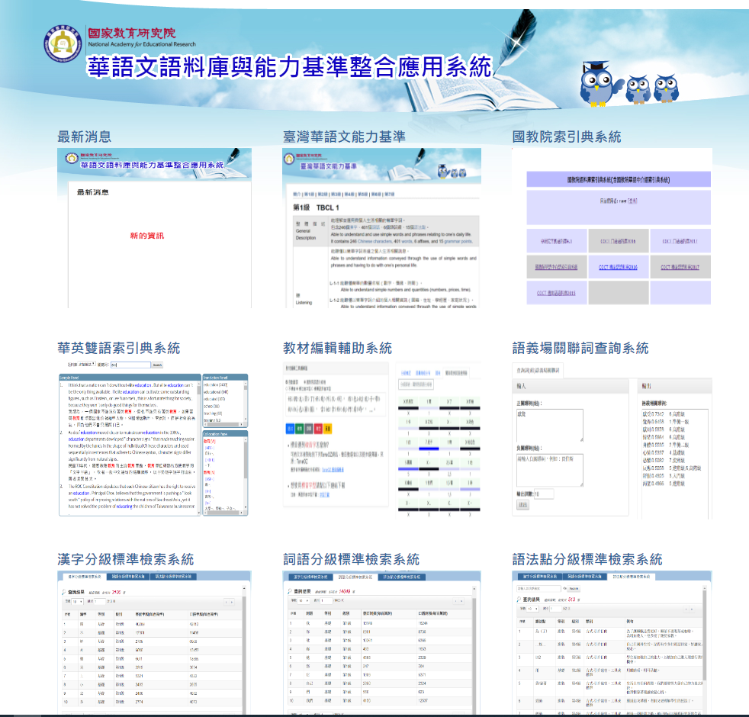
國教院索引典系統
國教院語料庫入口網站 https://coct.naer.edu.tw/

Slide 23
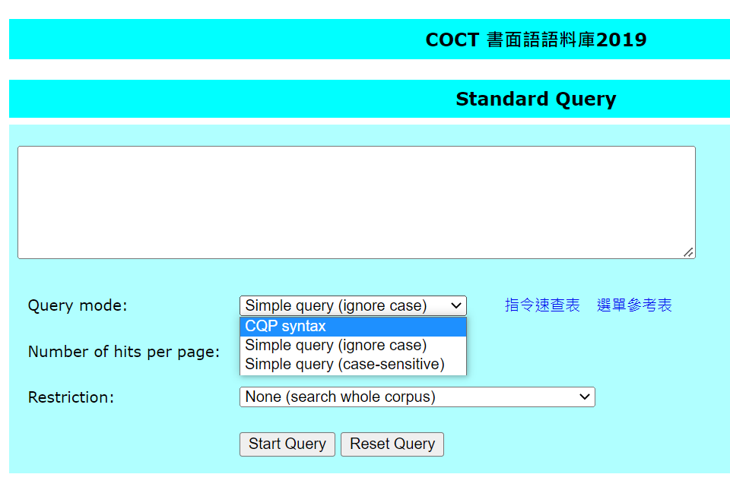

開始使用 CQP 查詢
2
1

Slide 24
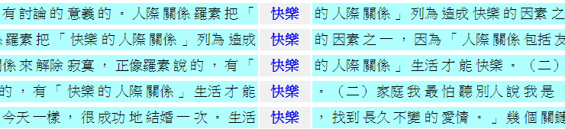
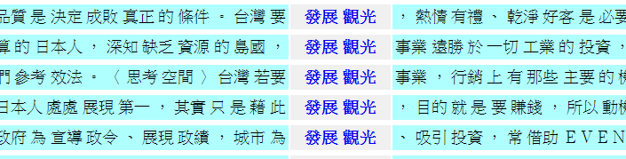
CQP基本概念：一個方框匹配一個詞
[word="快樂"]
[word="發展"] [word="觀光"]

Slide 25
CQP 如何檢索「詞組」？
方框代表一個詞
  [] ←匹配一個詞
  [] [] ←匹配兩個詞
  [] [] [] ←匹配三個詞
填入內容表示對匹配詞的「限制」
  [] [word="電話"] ← 限制第2詞只能是電話
  [pos="N.*"] [word="電話"] ← 第1詞只能是名詞

Slide 26
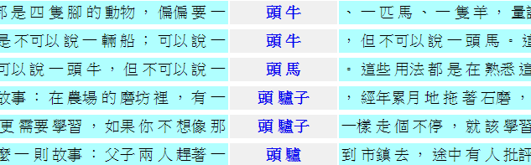
CQP 觀察「詞組」
查詢「頭」+ 後一詞
想觀察量詞「頭」可以接那些名詞
  [word="頭"] []
    頭 上、頭 大、……
  [word="頭"&pos="Nf"] []
    頭 牛、頭 豬、頭 小、頭 又
  [word="頭"&pos="Nf"] [pos="Na"]

Slide 27
練習：
請找出「很」後面接「Na」的例句
  例如：「很 耐心」
請找出「很」後面接「Nb」的例句
  例如： 「很 阿Q」

Slide 28
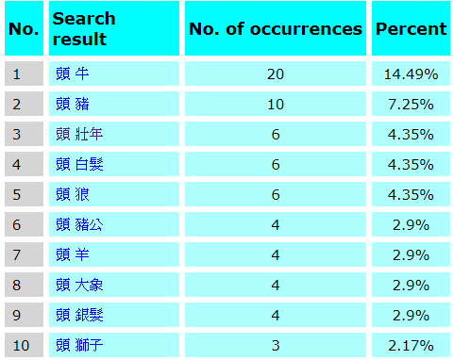
觀察結構的利器：frequency breakdown
想觀察量詞「頭」可以接那些名詞
  [word="頭"&pos="Nf"] [pos="Na"]
  ➔Frequency breakdown

Slide 29
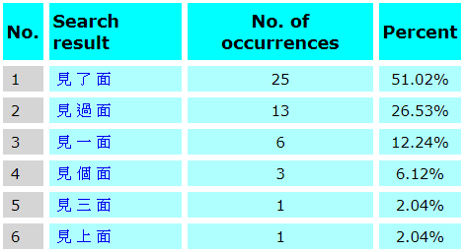
觀察結構的利器：frequency breakdown
觀察離合詞「見面」的中插結構
  [word="見"] [ ] [word="面"] ➔frequency breakdown

Slide 30
練習：
請找出量詞「匹」可以搭配那些名詞？
  例如：匹 馬、 匹 狼
觀察離合詞「結婚」中間可以插入哪些詞？
  例如：結 了 婚, 結 過 婚

Slide 31
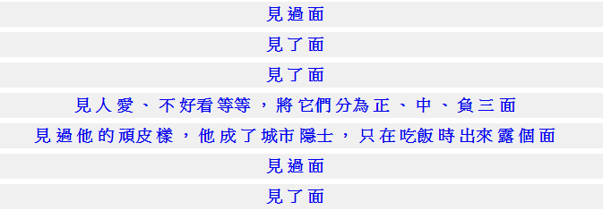
觀察不定長度的中插結構
想觀察離合詞「見面」：
  [word="見"] [ ]* [word="面"]

Slide 32
方法一：限制結構長度
限制「見面」中插結構長度
  [word="見"] [ ]{1,5} [word="面"]
缺點
  觀察不到長度超過 5 的結構
  仍然有少數跨句現象

Slide 33


方法二：結構不跨句
對中間的詞設限：
  [word="見"] [word!="，|。"]* [word="面"]
中間不可以是「，」或「 。 」
見 是 我 ， 滿 面
見 過 那麼 一 次 面

Slide 34
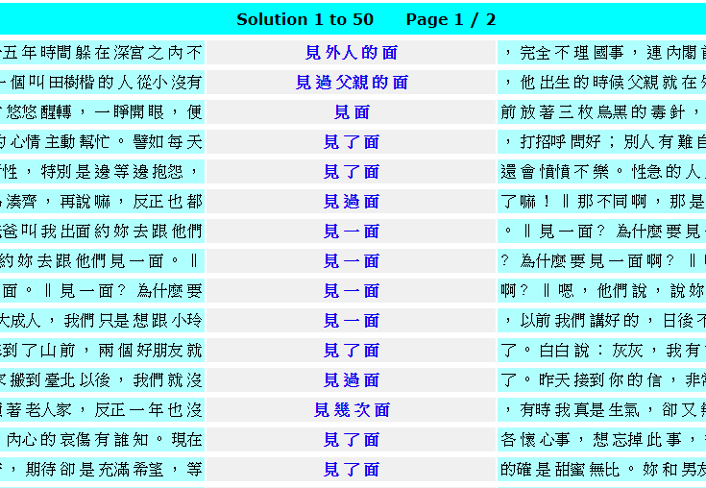
查詢結果

Slide 35
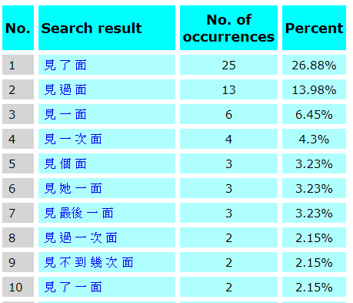
Frequency breakdown

Slide 36
練習：
觀察離合詞「幫忙」
  觀察不設限的情況
  觀察限制不跨句的情況
  觀察 Frequency breakdown 的統計

Slide 37
CQP多詞結構式之修飾符
* ：重複前詞 0 到 n 次
  [word="打"] []* [word="電話"] →
    打 電話, 打 過 電話, 打 了 通 電話,...
+ ：重複前詞1 到 n 次
  [word="打"] []+ [word="電話"] →
    打 過 電話, 打 了 通 電話,...
？：重複前詞 0 或 1次
  [word="打"] []? [word="電話"] →
    打 電話, 打 過 電話, ...
{m,n}：重複前詞 m~n次
  [word="打"] []{1,5} [word="電話"] →
    打 過 電話, 打 了 一 通 電話...
小心不要打成：
  [word="打"] * [word="電話"]
  [word="打"] ＋ [word="電話"]
  [word="打"] ? [word="電話"]

Slide 38
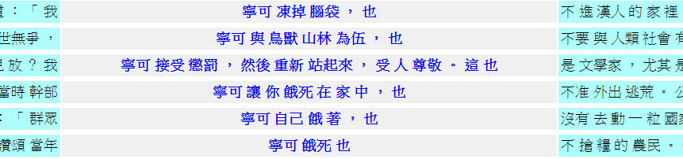
語法點查詢
寧（可）（願） … 也 不 …
[word="寧[可願]?"]
[]{1,15}
[word="也"]

Slide 39
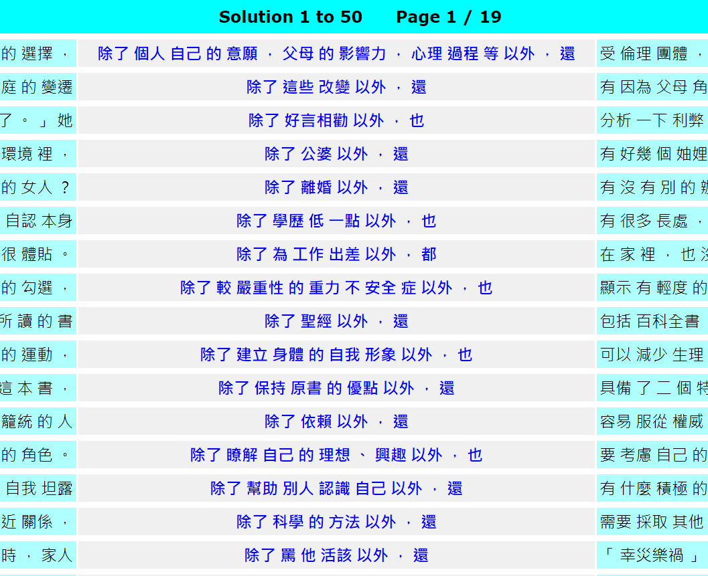
除了...以外，都/還/也
  [word="除了"] []{1,15} [word="以外"] [word="，"] [word="[都還也]"]

Slide 40
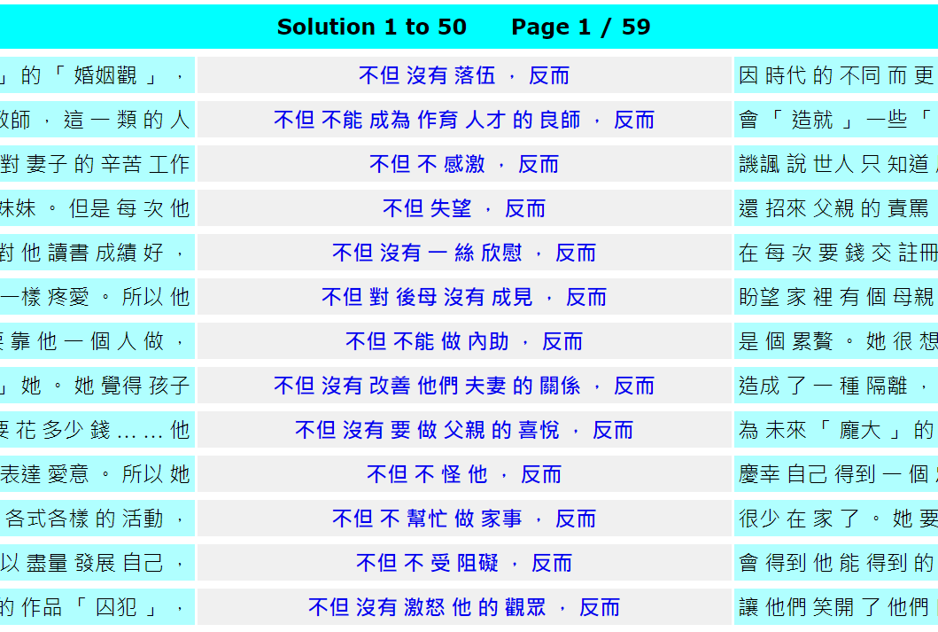
不但不/沒...反而
[word="不但"] []{1,15} [word="反而"]

Slide 41
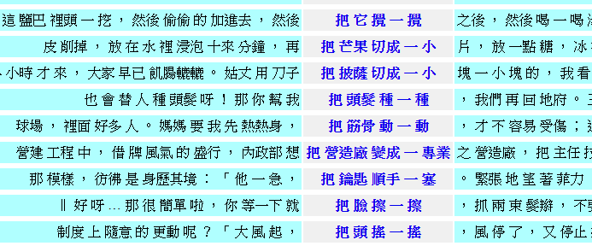
V 一 V 的問題
語法點：把 O V 一 V
  例如： 把 菜 熱 一 熱
  [word="把"] [pos="N.+"] [pos="V.+"] [word="一"] [pos="V.+"]

Slide 42
方法：限制 V1=V2
[word="把"] [pos="N.+"] [pos="V.+"] [word="一"] [pos="V.+"]
[word="把"] [pos="N.+"] a:[pos="V.+"] [word="一"] b:[pos="V.+"]
:: a.word=b.word
說明
  a:[pos=“V.+”] 給第3個詞命名為變數 a
  b:[pos=“V.+”] 給第5個詞命名為變數 b
  限制 V1=V2
    :: a.word=b.word ⬅ 限制a詞和b詞必須相同
必須相等

Slide 43
詞彙結構：A-not-A
找出所有 A-not-A
  是不是，對不對，好不好，一樣不一樣，好吃不好吃….
  [] [word="不"] []
  a:[] [word="不"] b:[] :: a.word=b.word

Slide 44
練習：
請查詢下列的結構：
  自從…以來
  一 M 一 M
    例如：
    一 陣一 陣,
    一 座 一 座
    一 箱 一 箱
  A not A
    例如：
    是 不 是
    對 不 對
    有 沒 有
    好 不 好
    算 不 算

Slide 45

CQP查詢式的變化
符號 | 意義 | 說明
[word="把"] | 所有「把」 | []（一個詞。[]內可以空白，代表一個任意詞） word="A"（限制詞形為A） pos="B"（限制詞類為B） pos!="B"（限制詞類不得為B） X & Y（兩個條件都要符合） X|Y（任一條件符合即可）
"把"
[word="把" & pos="Nf"] | 「把」：量詞
[word="把" & pos!="Nf"] | 「把」：非量詞
[word="把" & !(pos="Nf")]
[word="把" & pos="Nf|Na"] | 「把」：量詞或名詞
[word="把" & (pos="Nf"|pos="Na")]
[word="把" & pos="Nf" & pos="Na"] | *「把」：同時為量詞與名詞

Slide 46
CQP查詢式&萬用字元
符號 | 符合之搜尋結果 | 說明
[word="心無旁."] | 心無旁騖，心無旁鶩，心無旁顧 | .（代替一個字）
[word="哈*"] | 哈，哈哈，哈哈哈 | *（前字重複0~N次）
[word="把" & pos!="V.*"] | 非動詞「把」 | X.*（以X開頭的所有詞類）
[word="[台臺]北"] | 台北，臺北 | [AB]（AB任一字均可）
[word="一[^百千萬]二[^百千萬]"] | 一清二楚，一乾二淨，一石二鳥，一九二年 | [^AB]（限制詞語不可出現的組成成分）
[word="(台北|高雄)市"] | 臺北市，高雄市 | (X|Y)Z（XY任一組均可）

Slide 47
重疊詞的查詢
AABB, ABAB, AAB, ABB, AA
  舊方法：
    [word="...." & char(word, 0)=char(word, 1) & char(word, 2)=char(word, 3)]
  新功能
    [word=@AABB]
    [word=@ABAB]
    [word=@AAB]
    [word=@ABB]

Slide 48
子語料庫 與 中介語分析

Slide 49
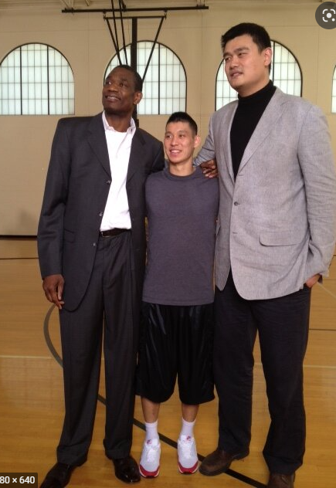
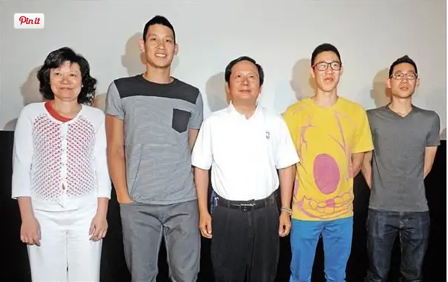
你的特徵不是特徵？

Slide 50
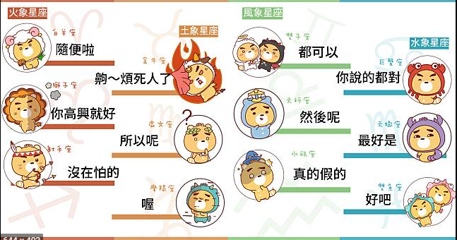
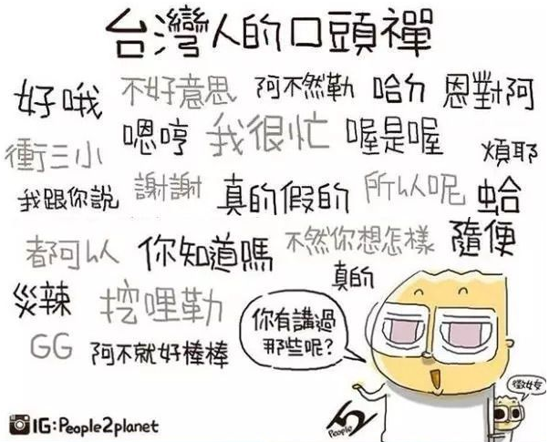
關鍵詞(keyword)—文本的特徵之一

Slide 51
主題關鍵性分析（keyword-keyness analysis）
目標
語料庫
target
corpus
參照語料庫
Reference
corpus
基本的原理是利用統計的方法，比對兩個語料庫衍生出來的詞表，看目標語料庫中哪些詞屬於不尋常高頻或不尋常低頻詞，進而從這些關鍵詞分析文本的特徵。
keyness正相關=目標語料庫多用某個詞。
keyness負相關=目標語料庫少用某個詞。

Slide 52
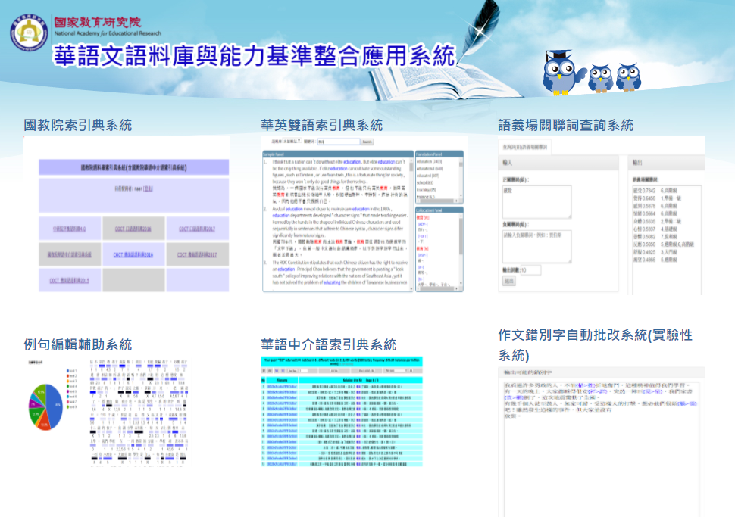
三、關鍵詞的應用

Slide 53
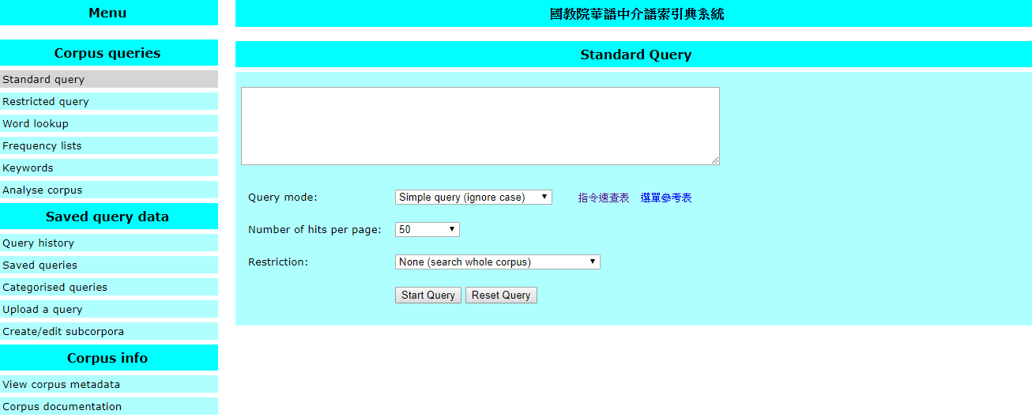
關鍵性分析工具

Slide 54
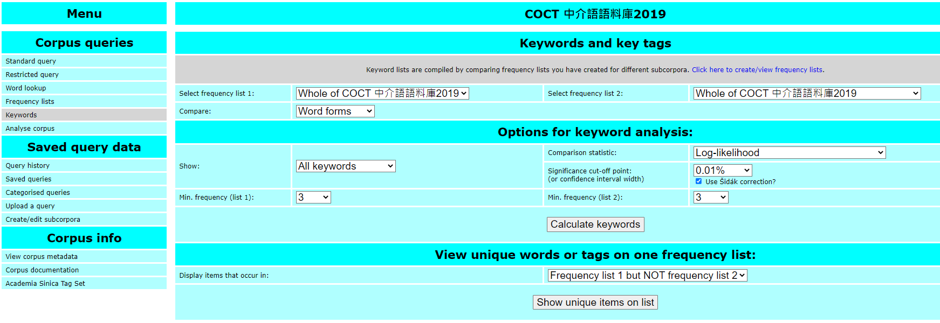
語料庫操作介面

Slide 55
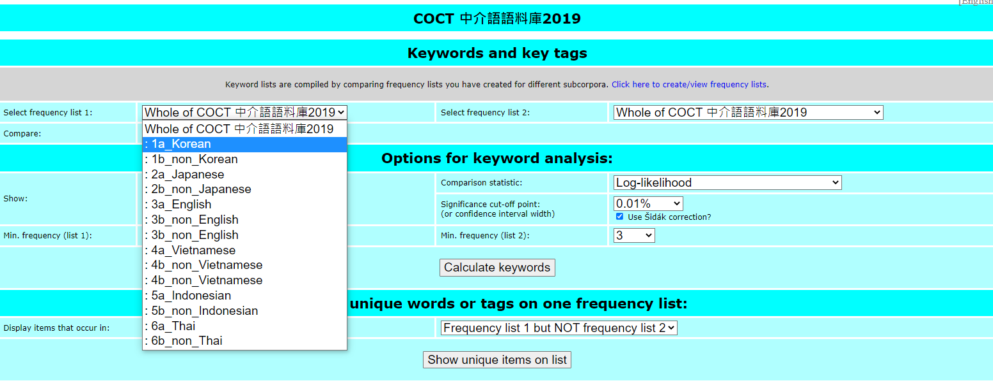
學習者不尋常高/低頻詞

Slide 56
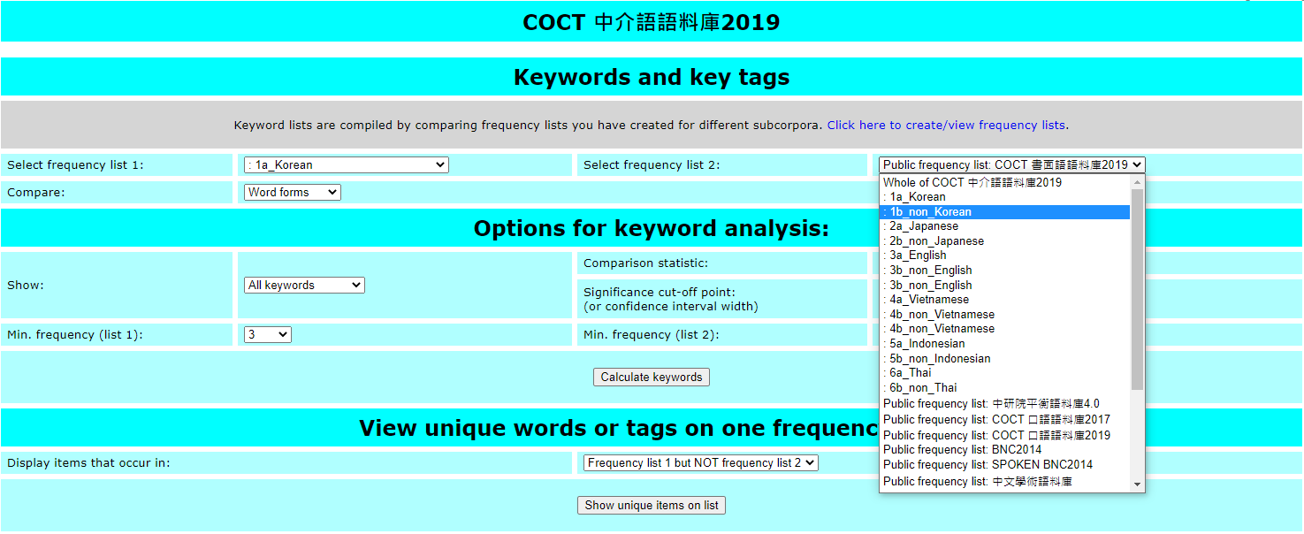
學習者不尋常高/低頻詞

Slide 57
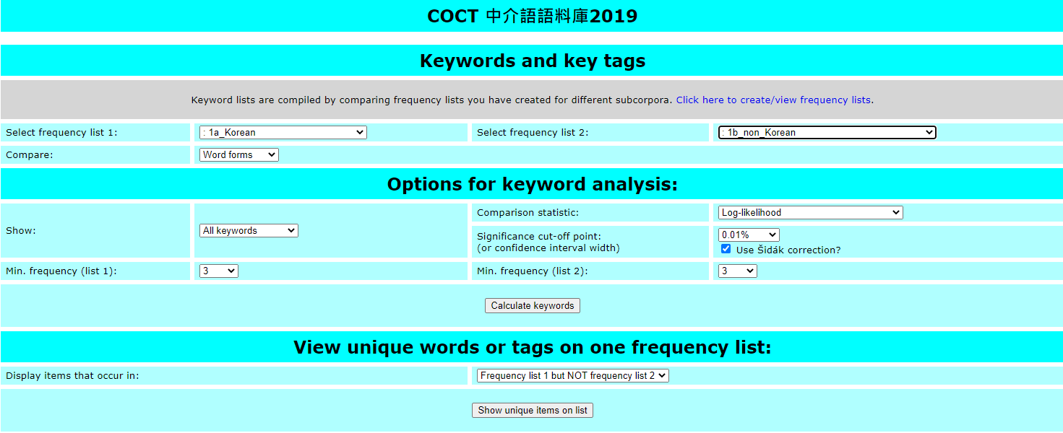
學習者不尋常高/低頻詞

Slide 58
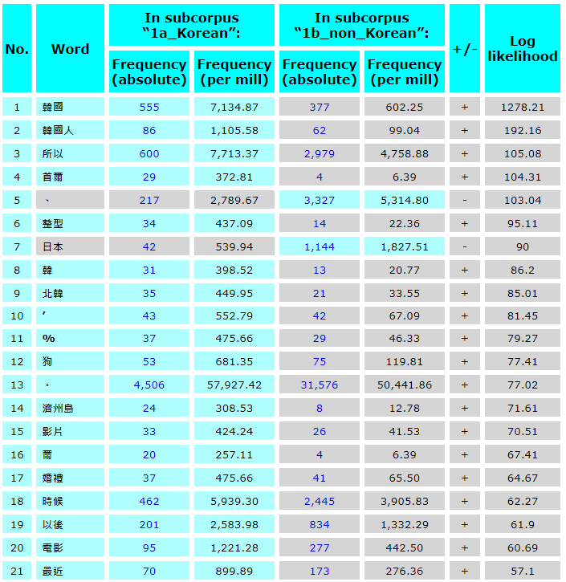
學習者不尋常高/低頻詞

Slide 59
學習者不尋常高/低頻詞
日語學習者常見「櫻花」、「溫泉」、「漢字」、「料理」
韓語學習者常見「電影」、「影片」、「主角」、「整型」、「減肥」
越語學習者常見「廟」、「龍」、「孟子」、「神明」、「菩薩」等

Slide 60
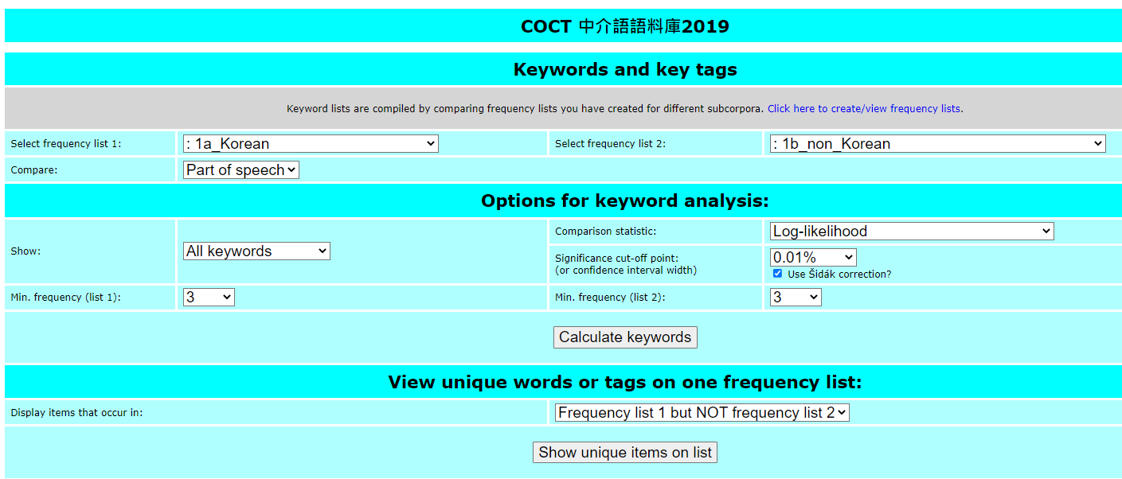
學習者不尋常高/低頻詞類

Slide 61
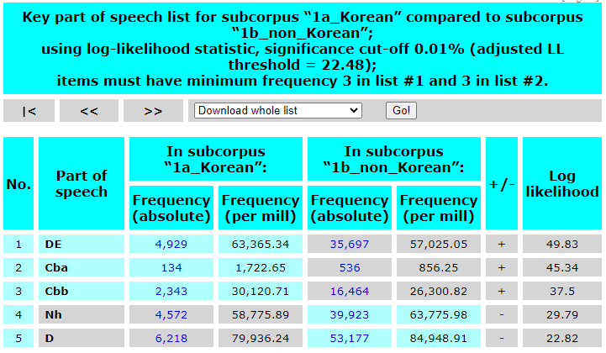
學習者不尋常高/低頻詞類

Slide 62
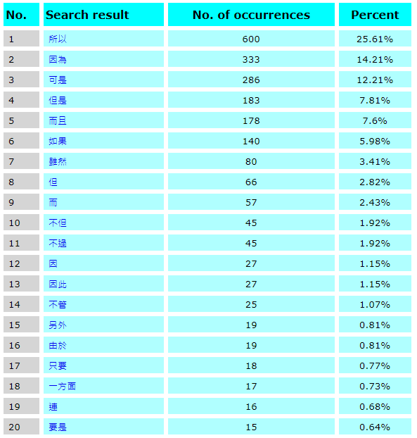
學習者不尋常高/低頻詞類

Slide 63
華英雙語索引典

Slide 64
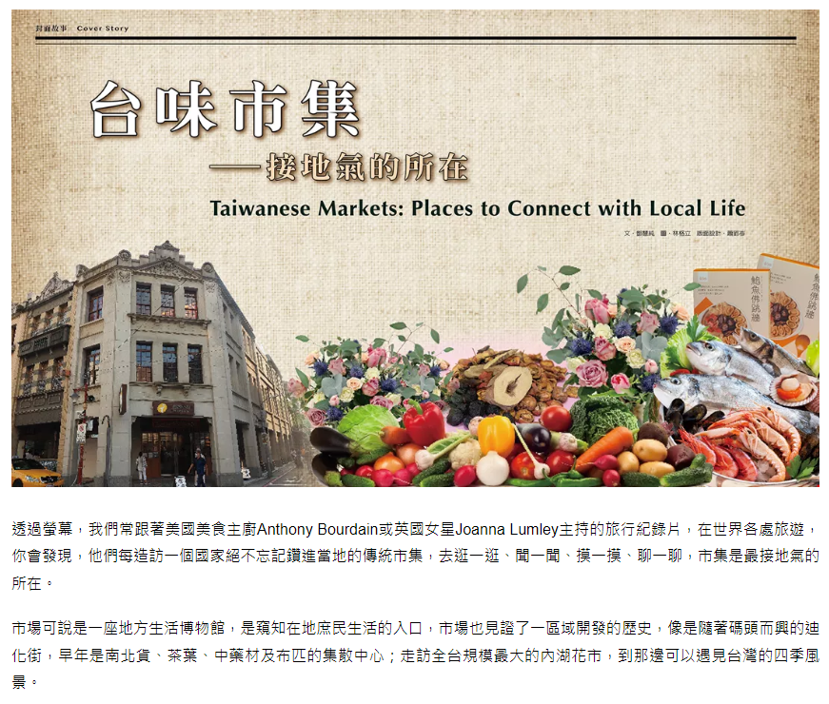
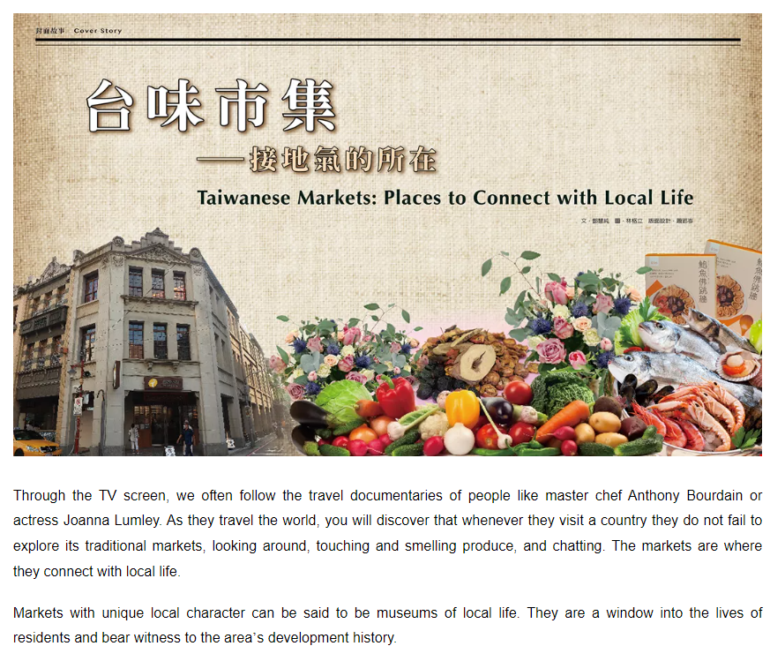
雙語語料庫：臺灣光華雜誌

Slide 65
雙語語料加工：句子對應
透過螢幕，我們常跟著美國美食主廚Anthony Bourdain或英國女星Joanna Lumley主持的旅行紀錄片，在世界各處旅遊，你會發現，他們每造訪一個國家絕不忘記鑽進當地的傳統市集，去逛一逛、聞一聞、摸一摸、聊一聊，市集是最接地氣的所在。 | Through the TV screen, we often follow the travel documentaries of people like master chef Anthony Bourdain or actress Joanna Lumley. As they travel the world, you will discover that whenever they visit a country they do not fail to explore its traditional markets, looking around, touching and smelling produce, and chatting. The markets are where they connect with local life.
市場可說是一座地方生活博物館，是窺知在地庶民生活的入口，市場也見證了一區域開發的歷史，像是隨著碼頭而興的迪化街，早年是南北貨、茶葉、中藥材及布匹的集散中心；走訪全台規模最大的內湖花市，到那邊可以遇見台灣的四季風景。 | Markets with unique local character can be said to be museums of local life. They are a window into the lives of residents and bear witness to the area’s development history.
台灣四面環海，海味是餐桌上的必須，大海的子民在嚴酷的環境下討生活，運回最活跳的魚鮮，魚市場是最生猛的所在。 | Taiwan is surrounded by ocean, so seafood is a must at any dining table. Fish markets throughout Taiwan are extraordinarily vibrant places.
傳統市集多是依聚落而集結，空間隨興而自在，但在那方你來我往的笑語人聲、交易互惠的空間中，交融著人與人互動共融的風景。 | Most traditional markets grew up around settlements. In those joyous spaces where people come and go and mutually beneficial transactions take place, you will find countless scenes of people mingling and interacting.

Slide 66
雙語語料加工：詞彙對應
傳統
市集
多是
依
聚落
而
集結，
Most
traditional
markets
grew up
around
settlements

Slide 67
華英雙語索引典系統
國教院語料庫入口網站 https://coct.naer.edu.tw/

Slide 68
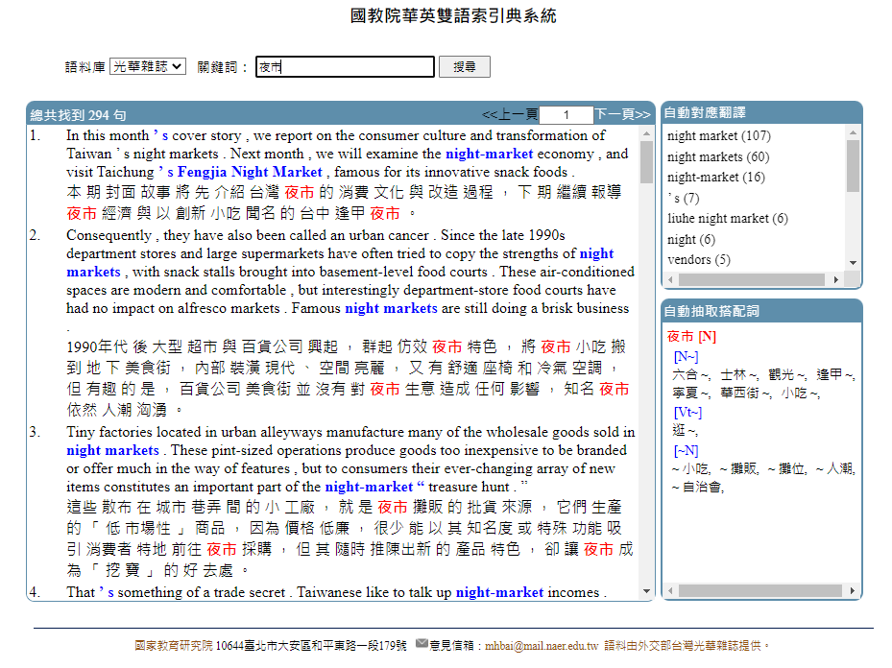
國教院華英雙語索引典系統
https://coct.naer.edu.tw/bc/

Slide 69
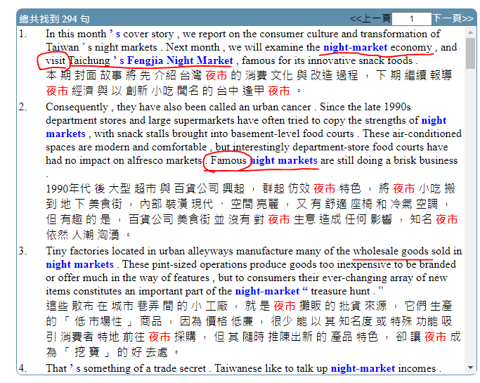
中英例句並列

Slide 70
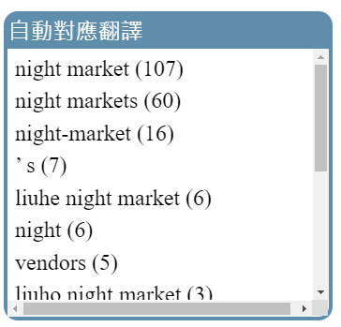
自動對應翻譯

Slide 71
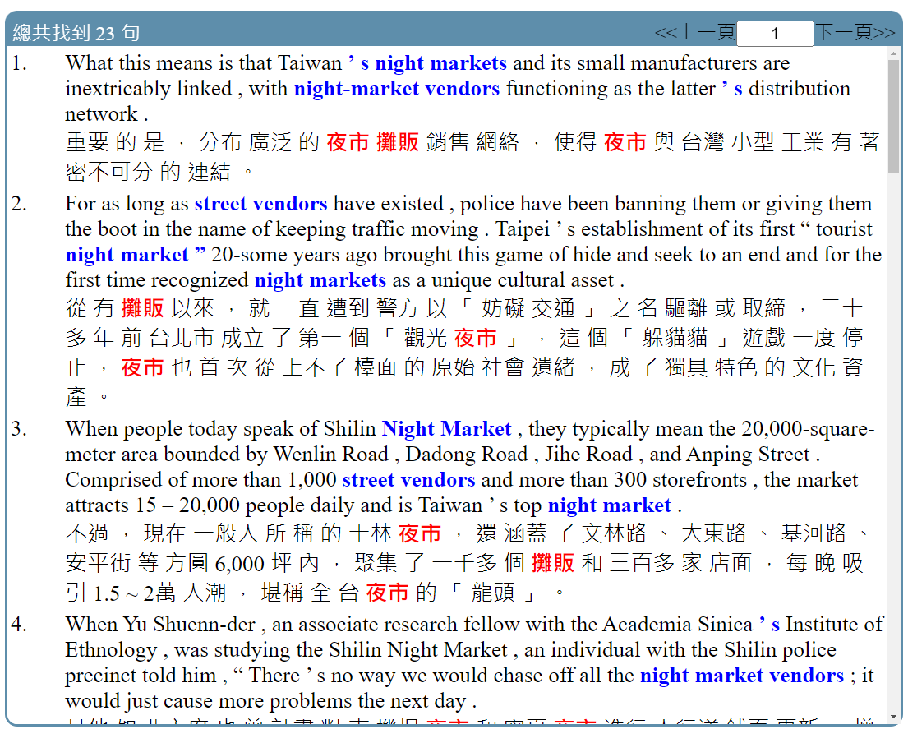
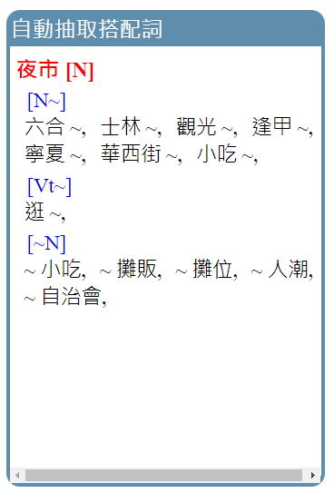

Slide 72
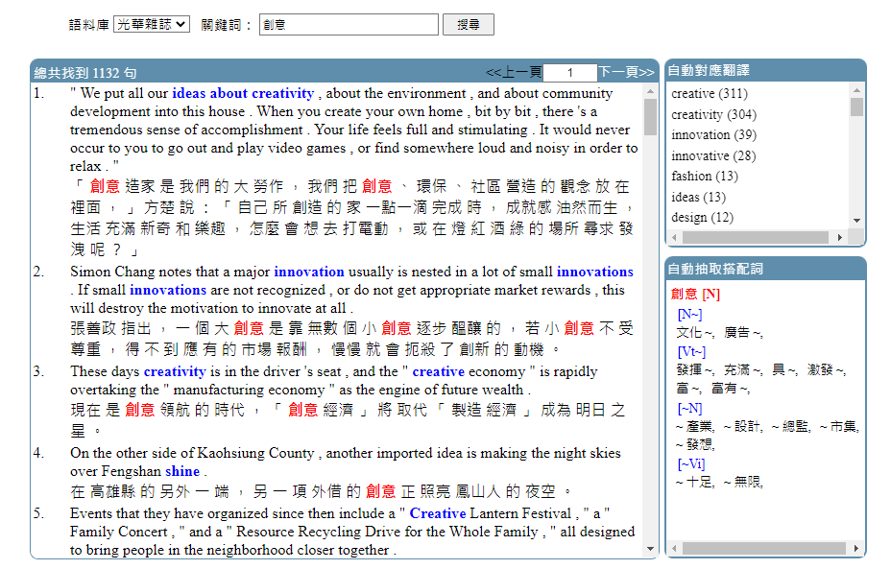
如何應用在教學（自學）上：
以「創意」為例

Slide 73

給你不同情境與不同語義的單字

Slide 74

給你搭配的建議

Slide 75


Slide 76


Slide 77
整理搭配用法
中文搭配
發揮 創意 | to give greater/full rein to one’s creativity to use one’s creativity to bring one’s creativity into play the best possible space for making the most out of creativity
充滿 創意 | to brim with creativity
激發 創意 | to stimulate creativity/novel ideas to spark creativity to inspire creativity
創意 產業 | creative industry
創意 市集 | fashion market

Slide 78
練習：如何用英文表達「考慮」
有哪些英文詞彙可以表達「考慮」？
如何搭配使用？
  優先考慮
  慎重考慮
  毫不考慮
  再三考慮

Slide 79
「說服某人」
英文應該怎麼說？

Slide 80


Slide 81
「說服」英文應該怎麼說？
說服：
  to convince
  to persuade
意義相同嗎？
Google
  convince 只有讓某人在「心理上」認為某件事情是真的、認同某件事
    片語用法：convince someone of something
  persuade 著重於說服某人去「做某件事」，
    片語用法是： persuade someone to do something
EVP（ https://englishprofile.org/ ）
  convince [B1]：
    to persuade someone
    or make them certain
  persuade [B1, B2]：
    to make someone agree to do something by talking to them a lot about it
    to make someone believe that something is true

Slide 82
convince 的用法
to persuade someone | So how did they convince an official to convert ? (他們是如何說服一位官員改變信仰的呢？) to convince the older generation to work together to convince their parents to sell their nearly 3,000 p 'ing of land
to make them certain | to convince his parents that he could make a decent living at art to convince his father of what he wanted to do to convince scholars and philosophers--he wanted to make an appeal to the public at large to convince others of my ideals about what needs to be done to convince each other of their opinions and work toward compromise

Slide 83
persuade 的用法
to make someone agree to do something by talking to them a lot about it | to persuade the local Atayal to pool their land and cultivate it using natural farming techniques to persuade her mom and her aunt to let her have a try to persuade the city to change its original plans to persuade the child to stick with a decent job to persuade the store owner to give him the job to persuade Taiwanese businesses to invest in Malaysia to persuade Soong to withdraw his resignation to persuade mankind to recognize the importance of the ocean to persuade his models to let him make plaster casts of their bodies
to make someone believe that something is true | to persuaded me that it was all for the sake of national diplomacy

Slide 84
練習：capability 和 ability 有什麼差別？
capability 和 ability 對應的中文詞彙有什麼差別？
用法上有什麼差別？
語義上有什麼差別？

Slide 85
教材編輯輔助系統
國教院語料庫入口網站 https://coct.naer.edu.tw/

Slide 86

4
6
1
2
5
3

Slide 87

選擇關聯詞語

Slide 88


Slide 89


